Slide 1
7570 줄 세우기
소프트웨어 20 최유진

Slide 2
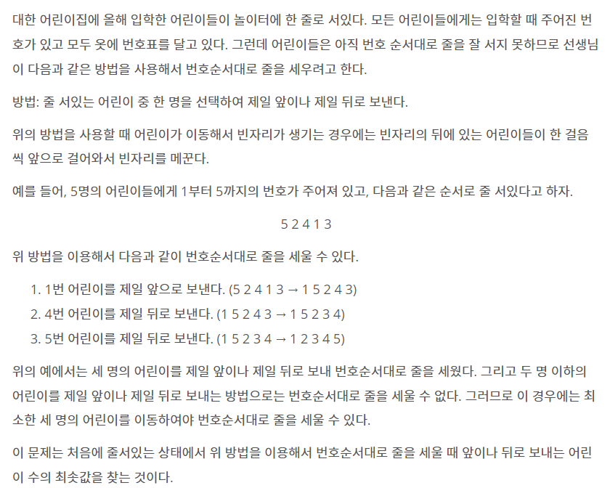
문제

Slide 3
문제 분석
5
2
4
1
3
반드시 맨 앞 혹은 맨 뒤로만 갈 수 있다.
최소로 움직이는 횟수를 계산해야 한다.
=> 최장 증가수열(LIS)를 이용한다.

Slide 4
푸는 방식
현재 숫자보다 작은 것이 이전에 있는지 체크한다. (루트 찾기)
그리고 작은 것이 있다면 카운트를 올린다.
5
2
4
1
3

Slide 5
푸는 방식
2
5
6
1
3
4
길이 2, 길이 3으로 루트가 두가지가 나옴
길이 3인 2,3,4가 되므로 1, 5, 6 이동

Slide 6
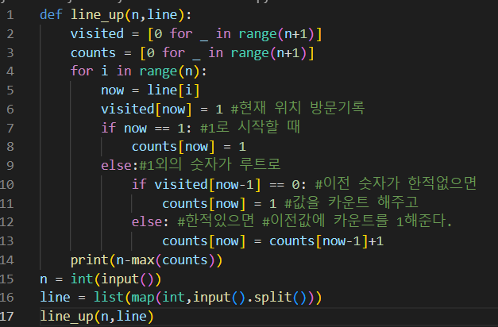
최종 코드

